Slide 1
Teekond uuendusmahukaks ettevõtteks
Name, date

Slide 2
Meil on riigis innovatsiooni toetavaid oskusi ja teadmisi, kuid need on ebaühtlaselt jaotunud ning raske on leida enda ettevõttele sobilikku sisendit.

Slide 3
Liigume ühiselt uuele tasemele

Slide 4
Ökosüsteemi meeskonnatöö
Innovatsiooni ökosüsteemi raamistik ehk innovatsioonitrepp on loodud era- ja avaliku sektori koostöös PPP projektina.
Loojad annavad soovijatele materjalide kasutamisõiguse järgneval slaidil ja innotrepp.ee toodud tingimustel
Valitsuse Teadus-arendus-
ja Innovatsioonipoliitika Nõukogu
INNOVATSIOONI KÄIVITUSKODA
INNOVATSIOONILIIDRITE KLUBI

Slide 5
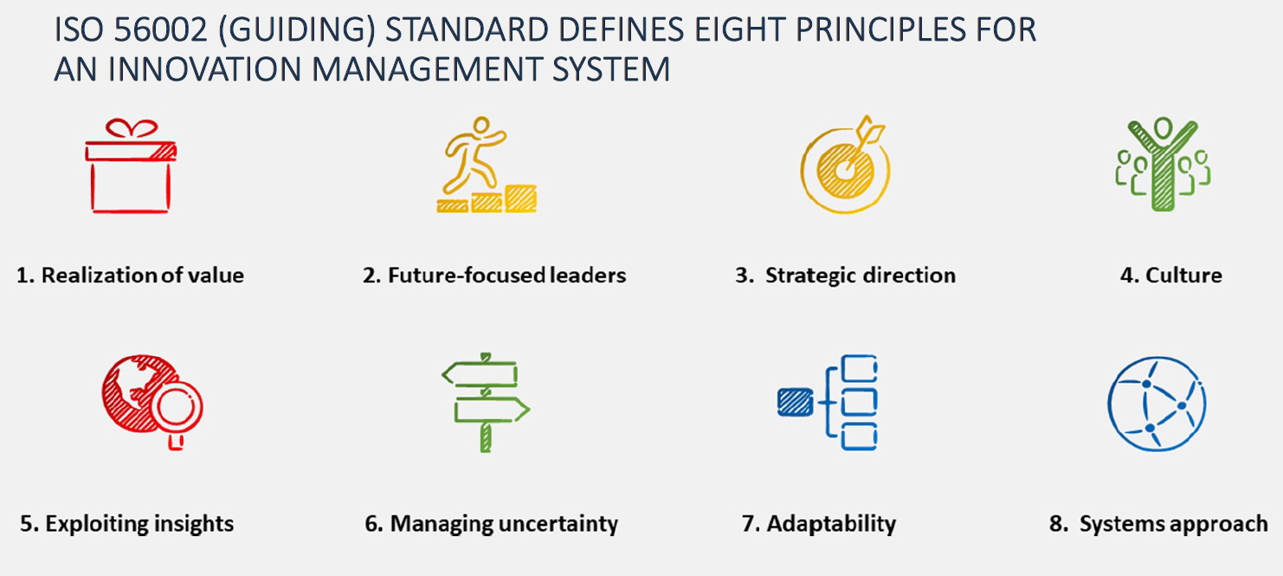
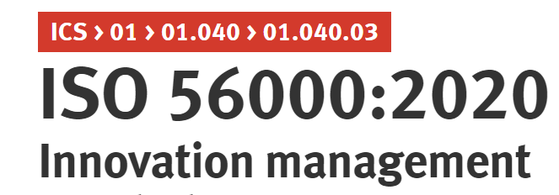
Inspiratsioon: Innovatsioonijuhtimise ISO standard

Slide 6
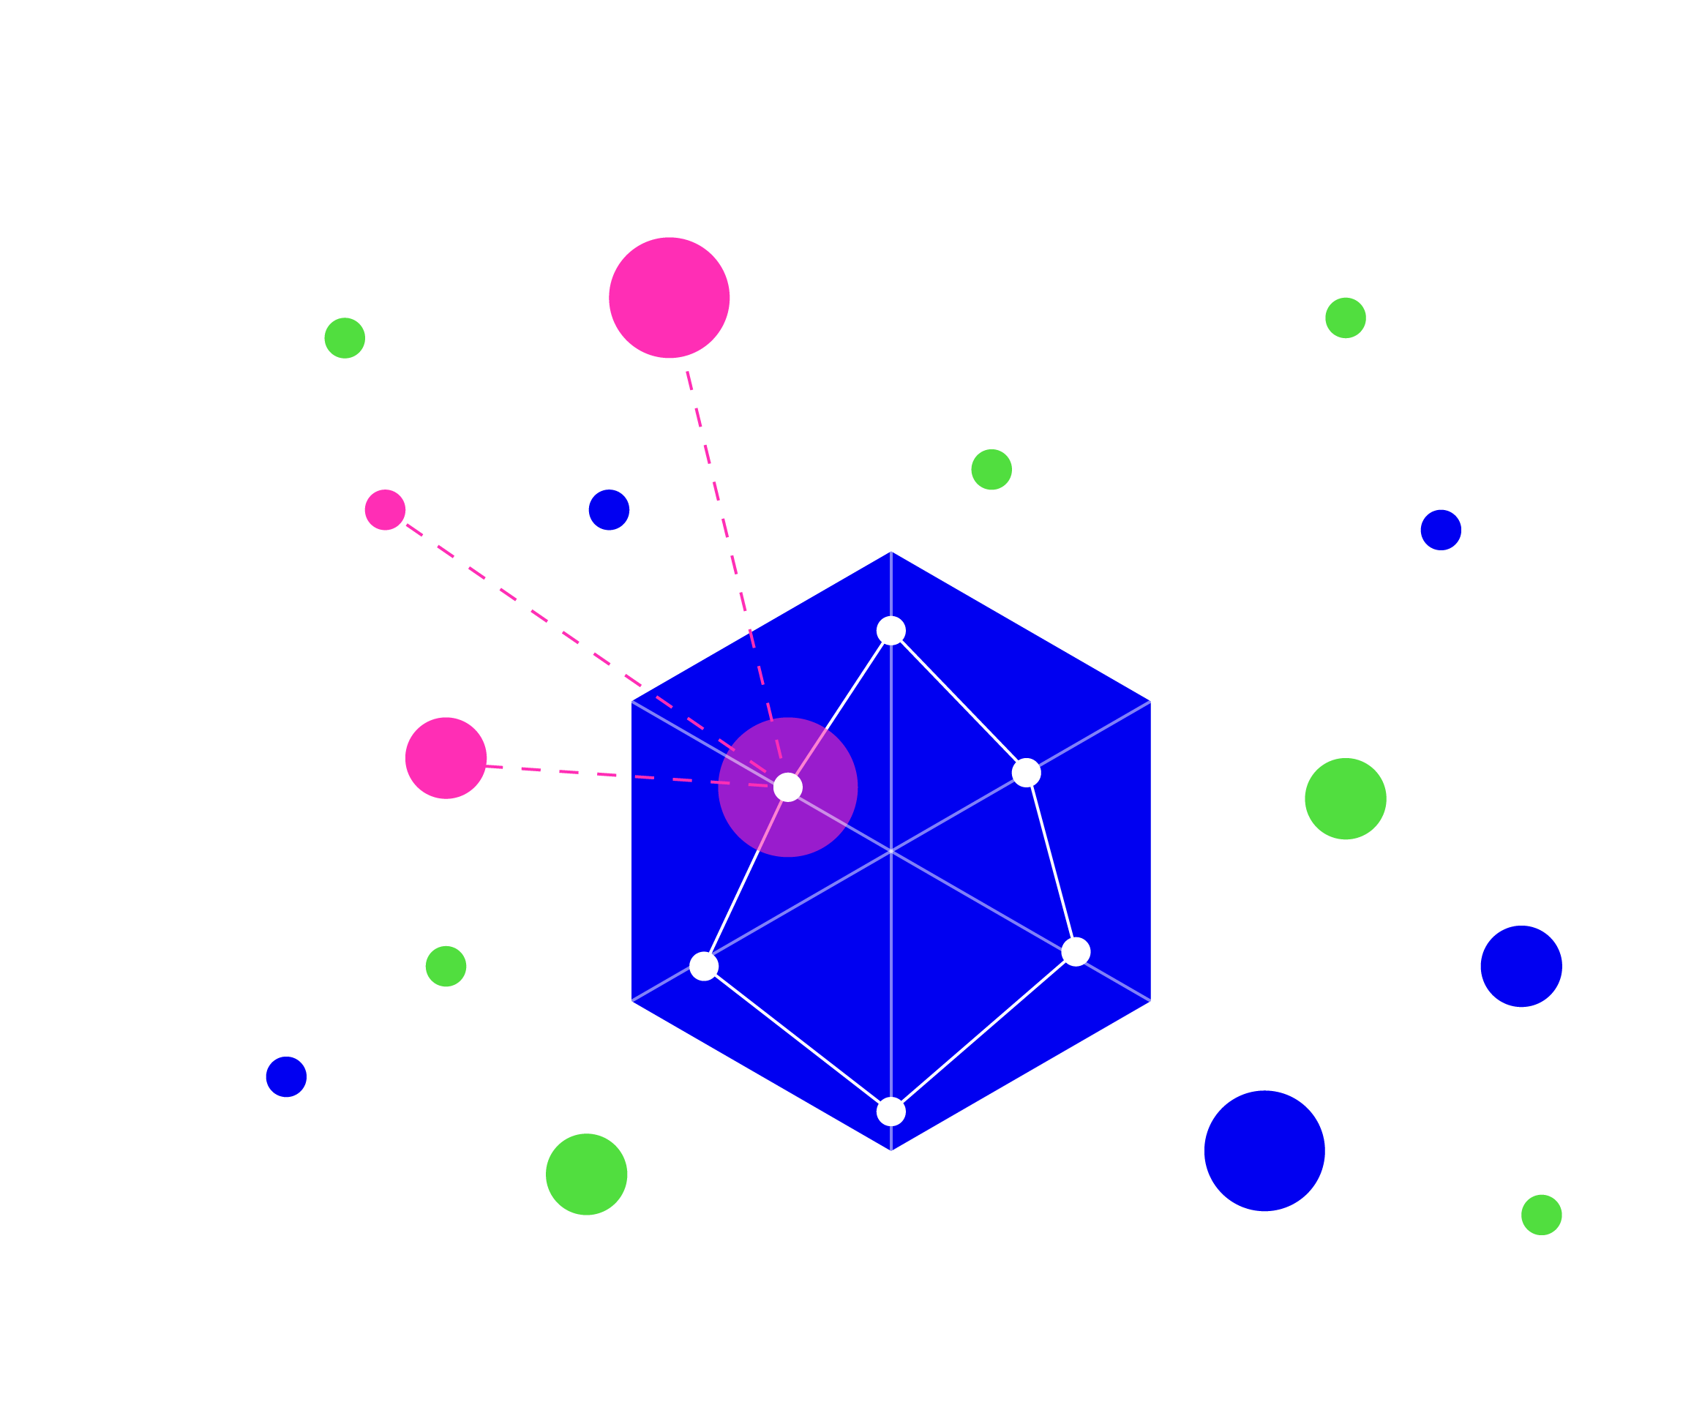
Mis on innotrepp?
Innovatsioonitrepp on ettevõtte innovatsioonivõimekuse arendamise mudel
Innotrepi veebikeskkond on visioonis koostöö-ökosüsteem ettevõtete uuendusvõimekuse kasvatamiseks ning ühise innovatsioonikultuuri arendamiseks

Slide 7
Kuidas innotrepil liikuda?

Slide 8
Innovatsioonivõimekuse 5 arengutaset

Slide 9
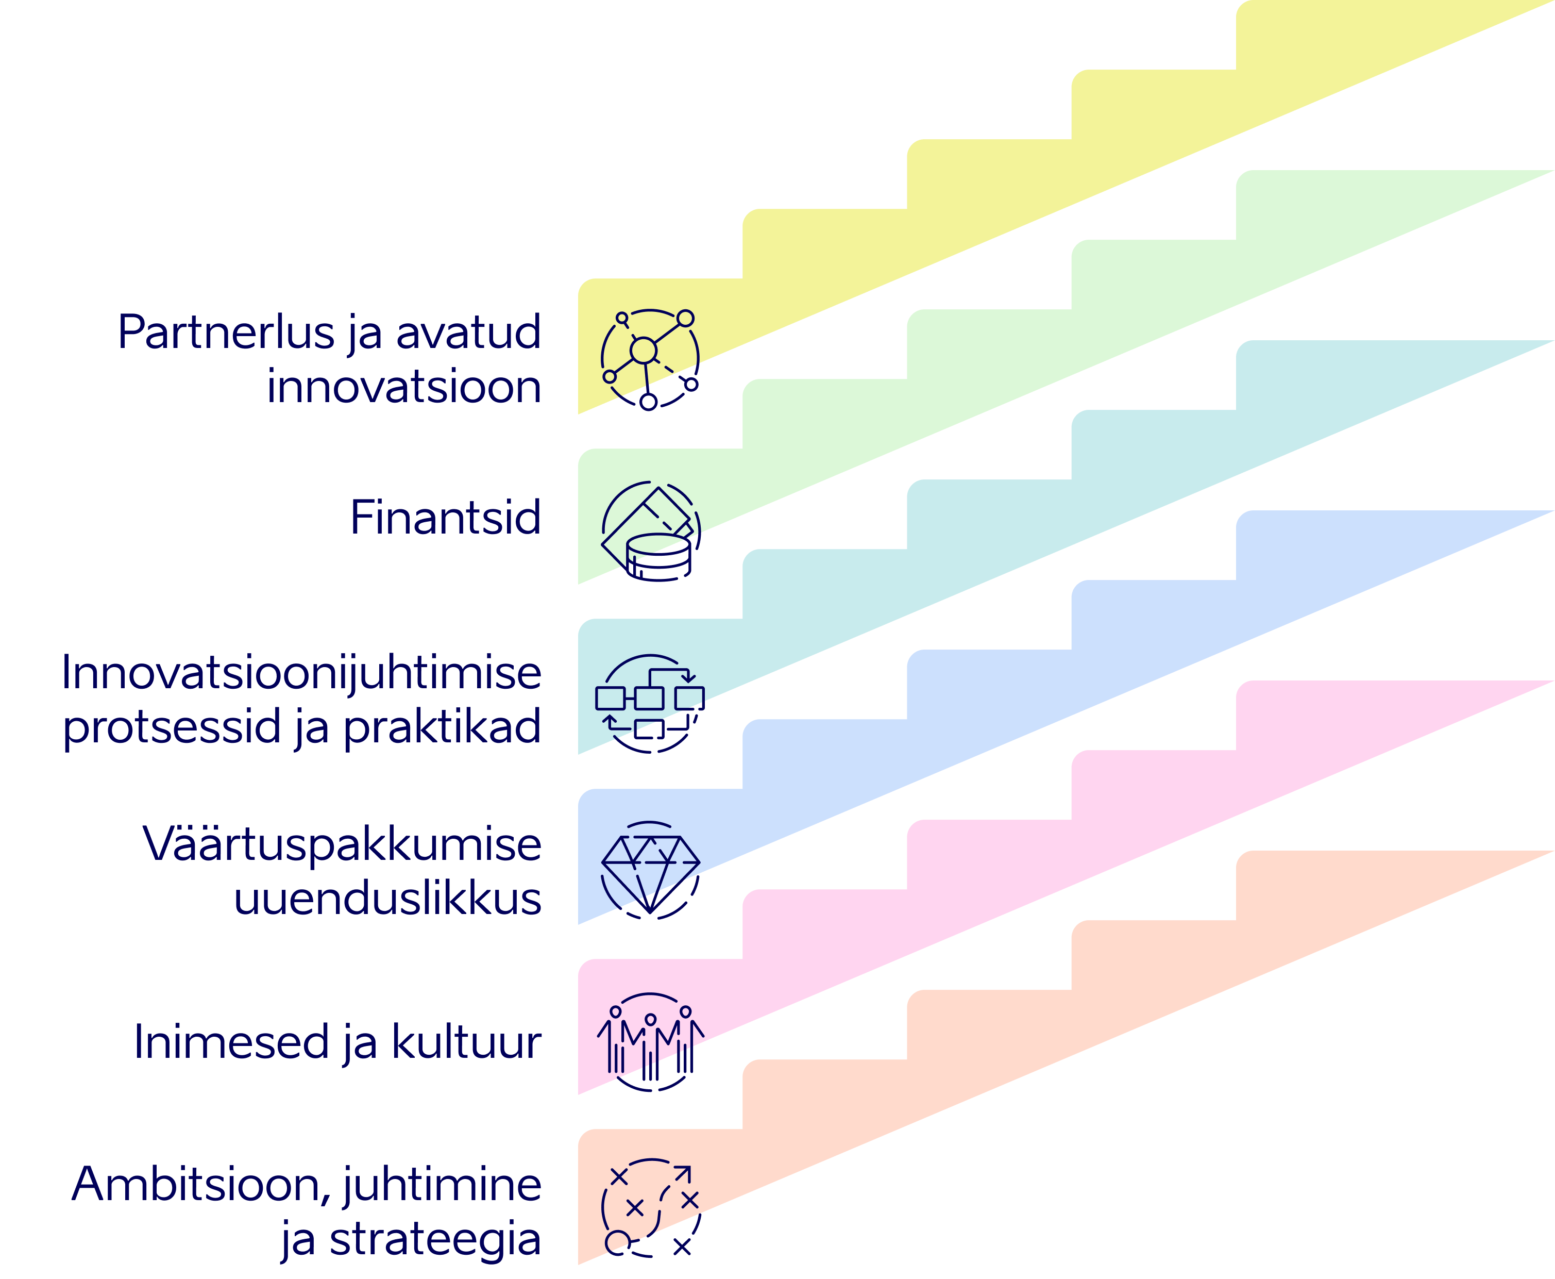
Innovatsiooni-võimekuse 6 tegurite kihti

Slide 10
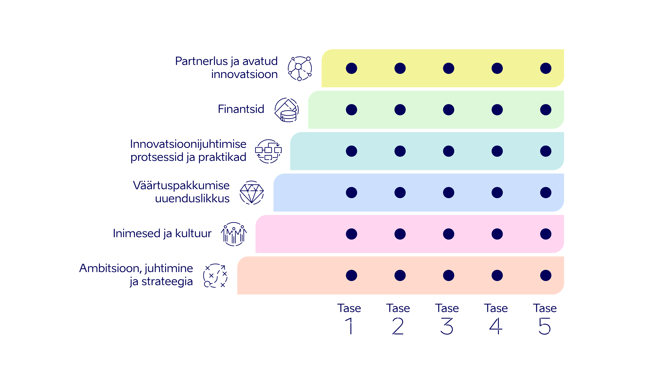
…moodustavad innotrepi kompetentsimaatriksi…

Slide 11
… kus iga tase ja tegur on kirjeldatud läbi arenguseisundite…

Slide 12
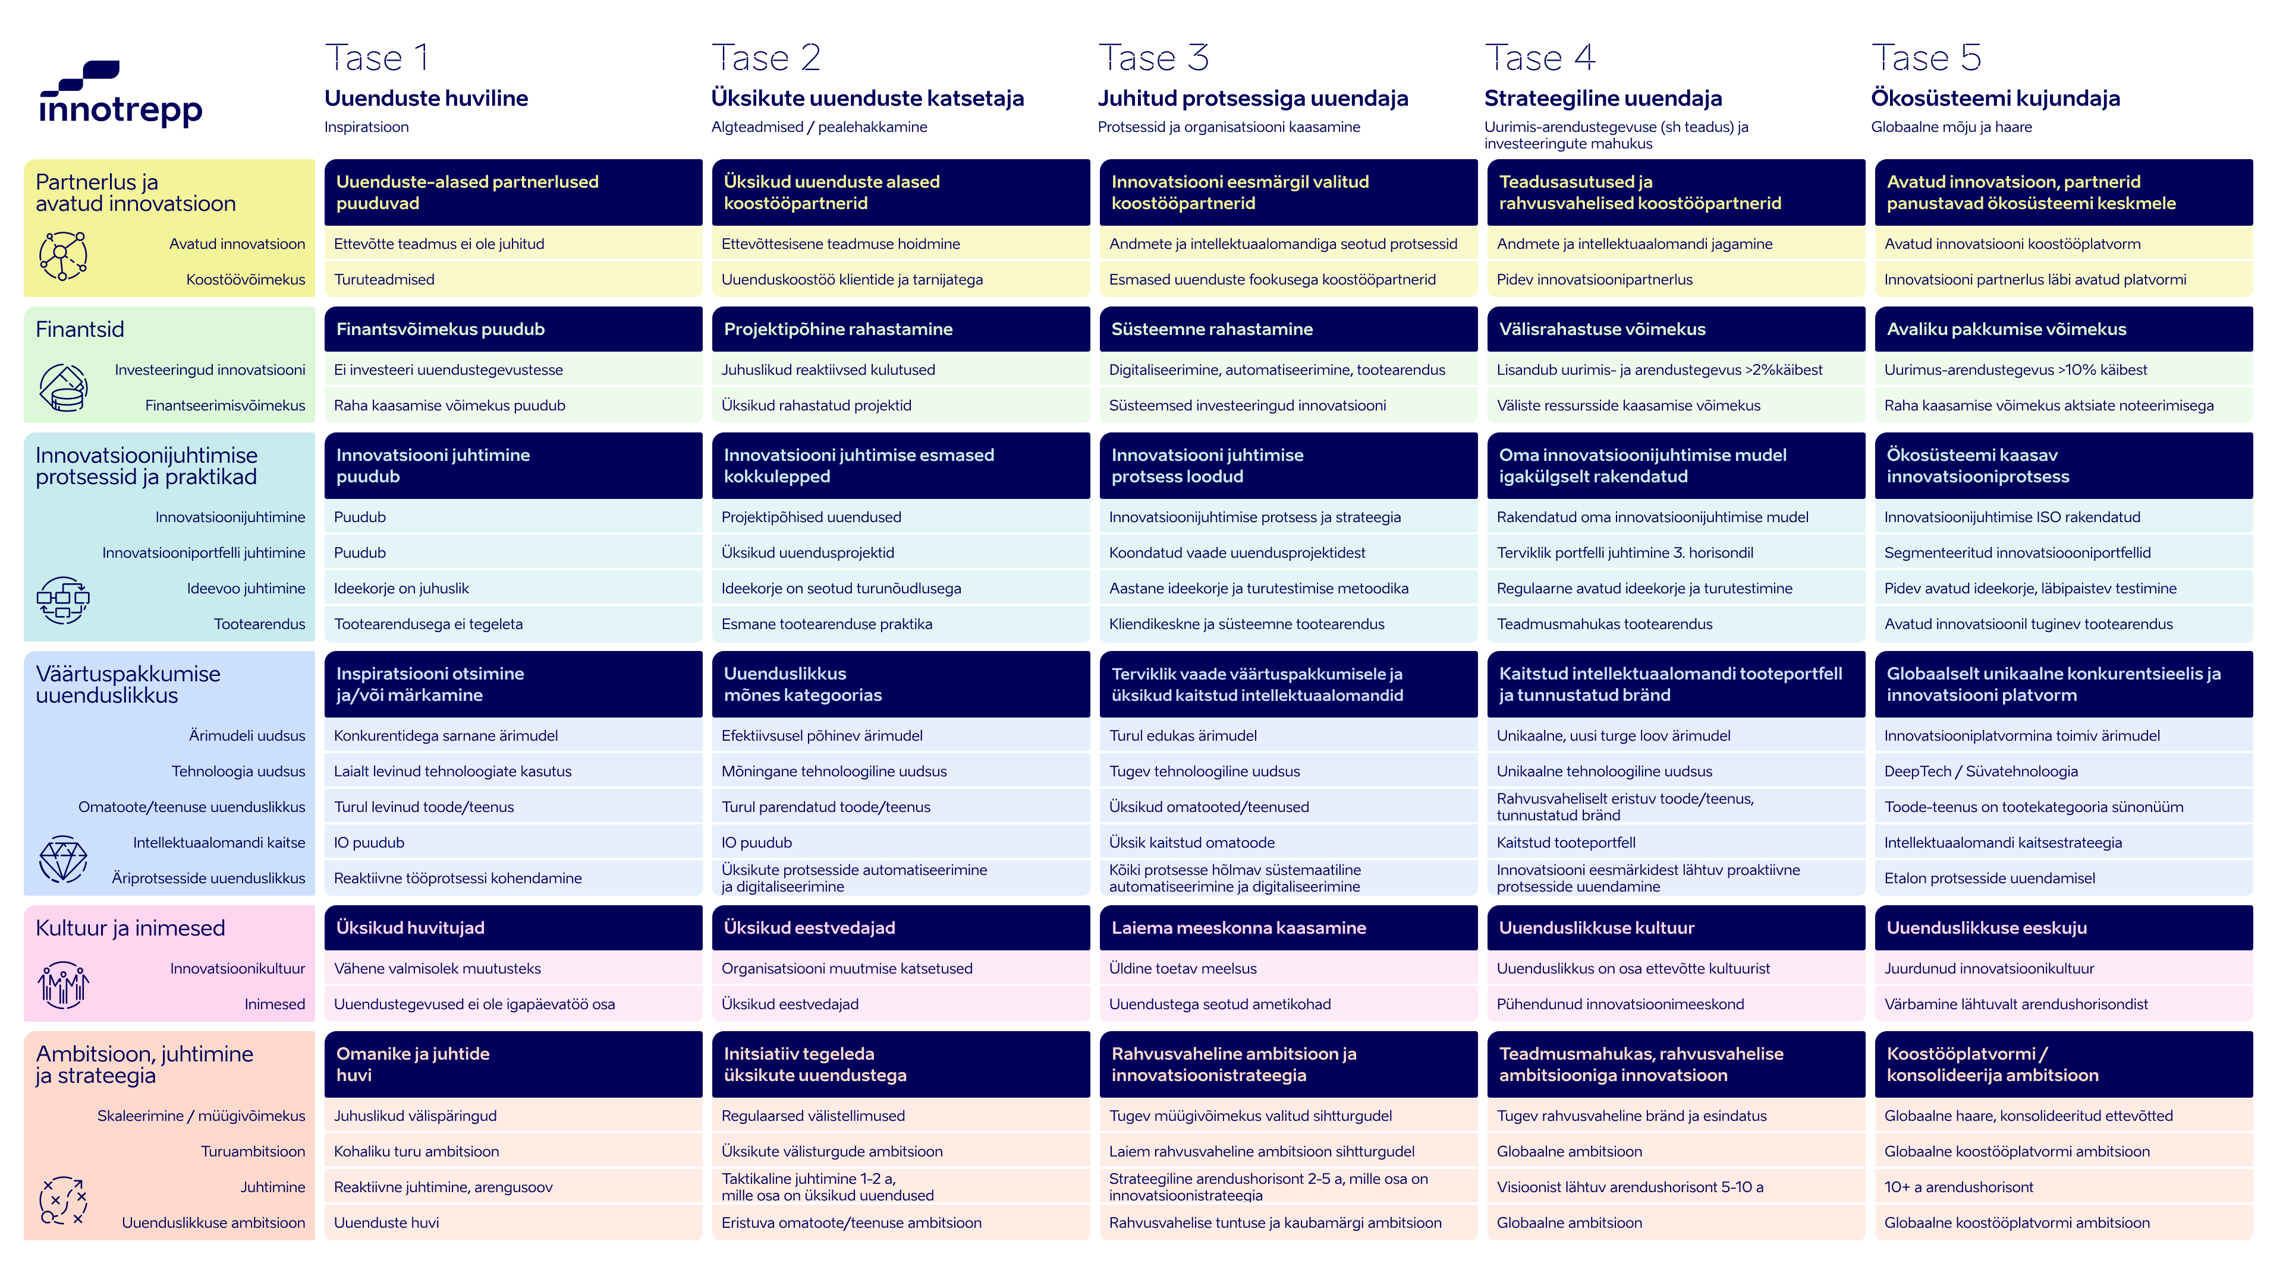

Slide 13
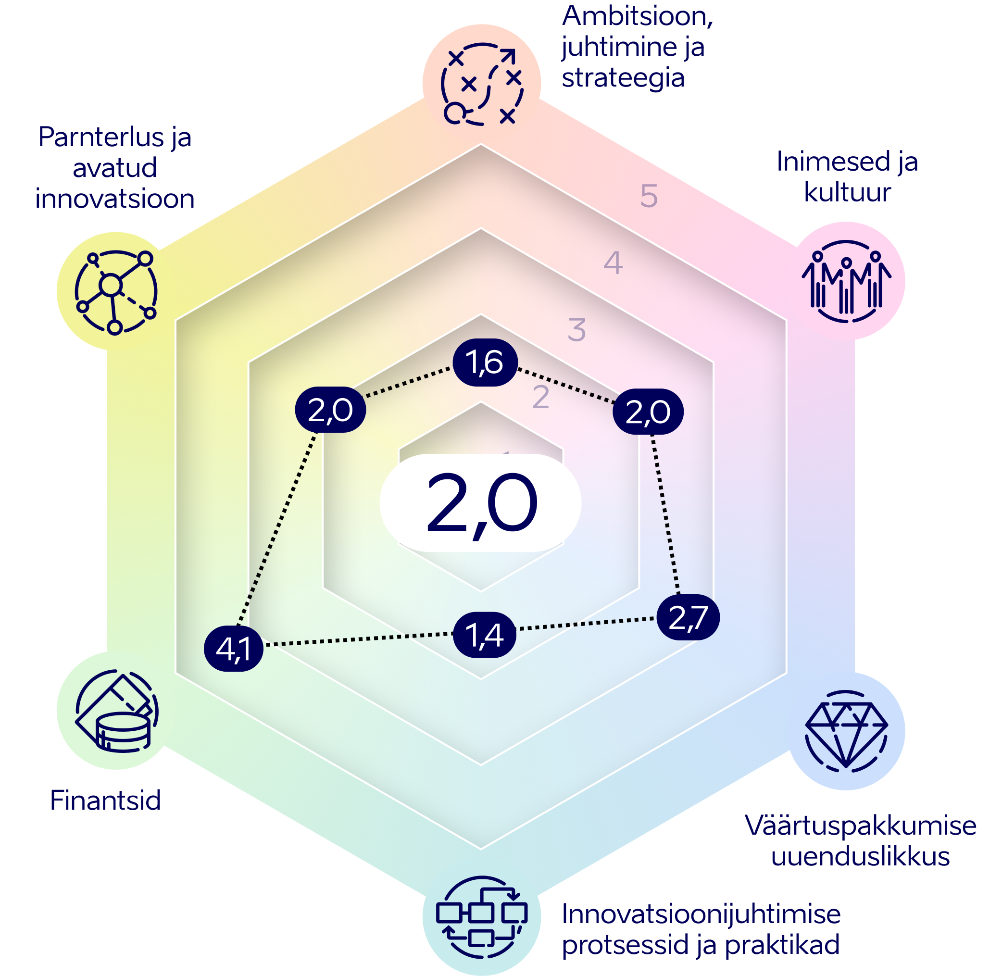
Innovatsioonivõimekuse audit
Innotrepi auditi abil saad hinnata enda ettevõtte hetkeseisu ning valmisolekut uuenduste läbiviimiseks.
Saadud hinnang annab sulle täpsema arusaama ettevõtte arenguvajadustest. Samuti võimaldab see hinnata oma positsiooni võrdluses sektori teiste ettevõtetega.

Slide 14
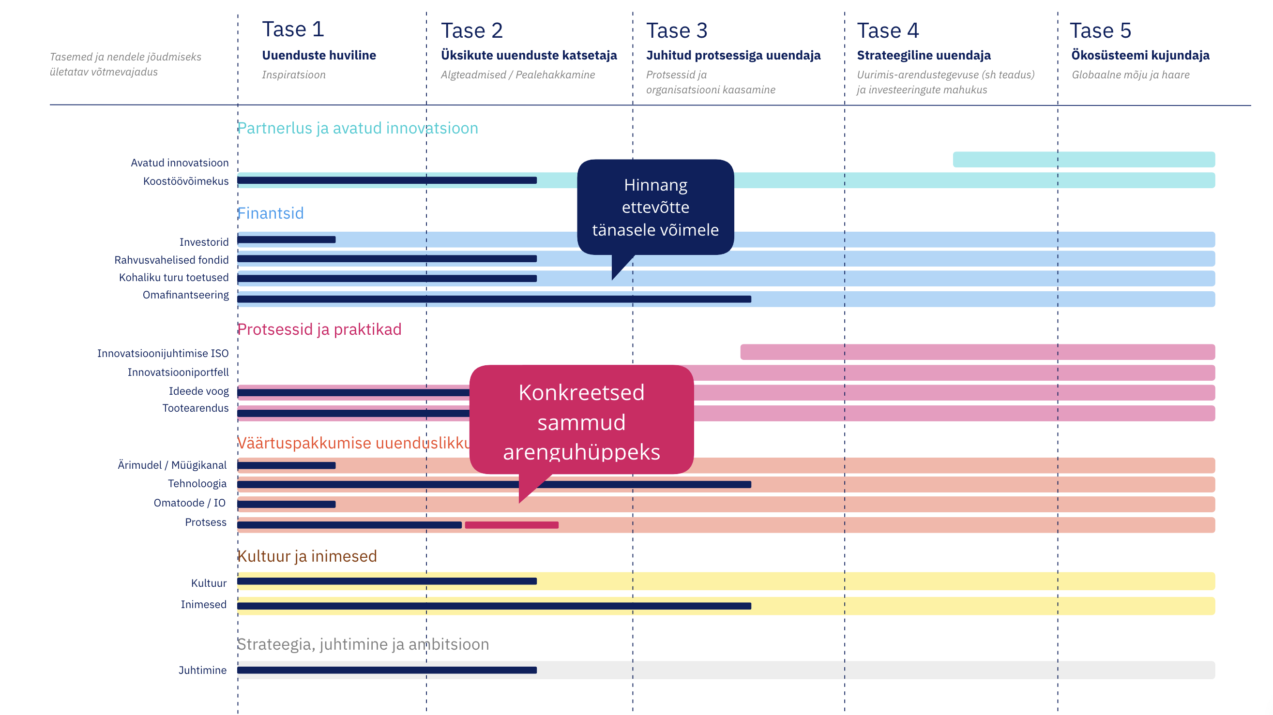
Arengusuundade ja teenuste valik

Slide 15
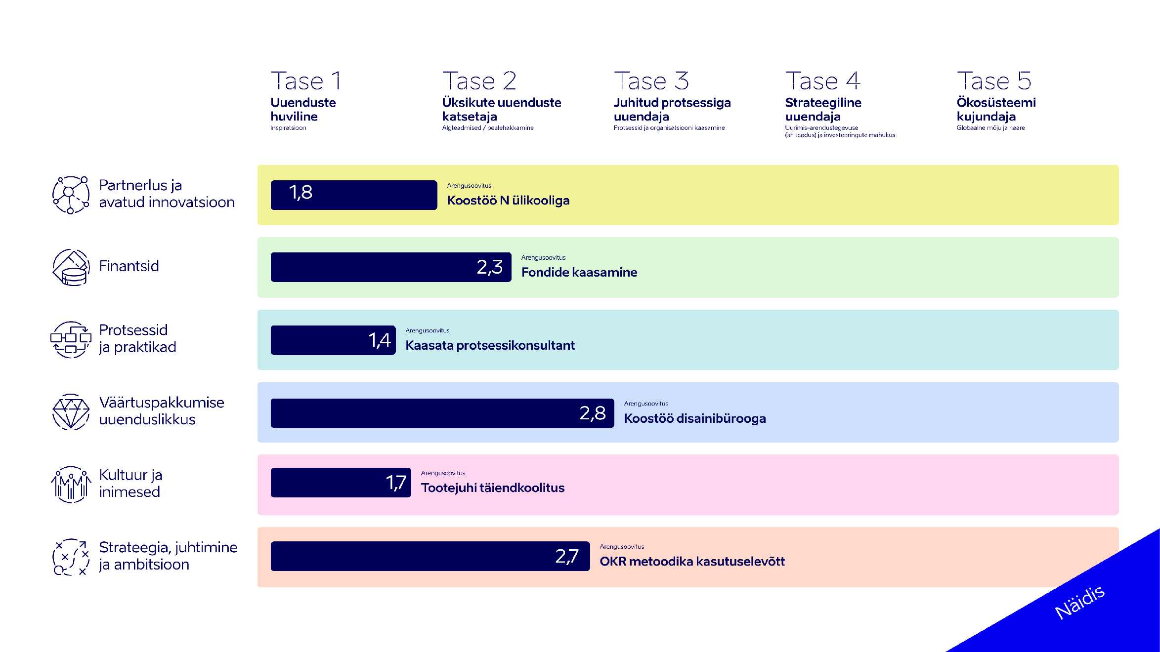
Arengu-valdkonnad ja soovitused
Näidis

Slide 16
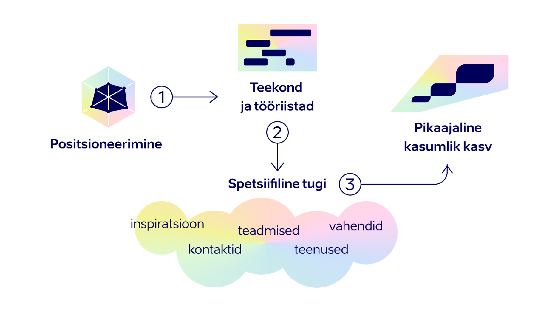
Kolm sammu ettevõtte jõustamiseks innotrepi abil
Kus ma olen? Enesehindamine ja positsioneerimine
Mida ma pean muutma? Arenguvaldkondade valimine – milles ma tahan teha arenguhüppe?
Kuidas ma saan muuta? Teadmiste, oskuste, teenuste ja ressursside valik innotrepi portaalist (aastast 2024)

Slide 17
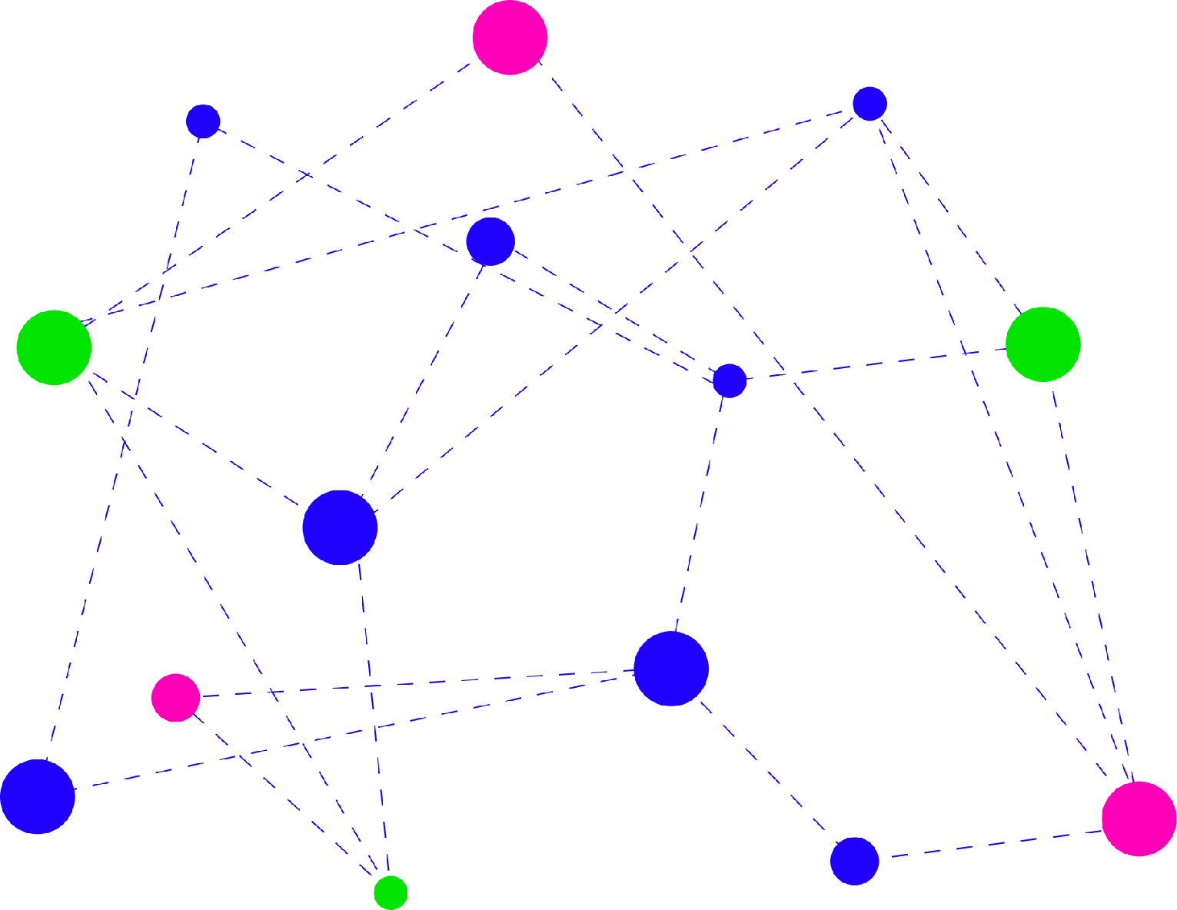
Kontaktid ja võrgustik
Innotrepi laiem eesmärk on kokku tuua uuendustaristu osapooled, kes täna ei ole teineteise oskustest ja vajadustest teadlikud ning suurendada tõenäosust viljakaks koostööks.

Slide 18
Aitäh!
Käesolevad materjalid on kaetud litsentsiga
Creative Commons Attribution-ShareAlike 4.0
innotrepp.ee & innosteps.org © 2024

